Slide 1



Levert testen in een SAFe programma wel voldoende inzicht in de opgeleverde kwaliteit?
Bob Ranzijn
Najaarsevenement Testnet
10 oktober 2018

Slide 2
Even voorstellen
Bob Ranzijn:
Testmanager
IT-auditor
Security specialist
Projectmanager
Heel veel verschillende bedrijven
Nu: Capgemini

Slide 3
Agenda
Programma “Invoering Omgevingswet”
Buzz woorden
Testvisie / -strategie
Testomgevingen
Acceptatieproces
Beoordelen ontwikkel- / testproces bij de projecten

Slide 4
Programma “Invoering Omgevingswet”
De Omgevingswet bundelt de wetgeving en de regels voor ruimte, wonen, infrastructuur, milieu, natuur en water. Daarmee vormt de wet de basis voor de samenhangende benadering van de fysieke leefomgeving
Van 26 wetten naar 1 omgevingswet
Vanaf 1-2021 treedt de wet in werking
Van 3 voorzieningen naar 1 geïntegreerde voorziening
Alle bevoegd gezagen (Rijk, Gemeenten, Provincies, Waterschappen) betrokken
Hoofdrolspelers zijn Initiatiefnemer, Belanghebbende, Planmaker, Vergunningverlener
www.aandeslagmetdeomgevingswet.nl

Slide 5
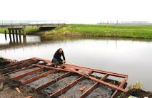
DSO Landelijke voorziening (1)
Omgevings-documenten/ Juridische regels
Vragenbomen/ Toepasbare regels
Initiatiefnemer
Aanvragen en meldingen
Vergunningverlening
Toezicht & Handhaving
DSO Landelijke Voorziening
Bron informatie
Notes:
DSO-LV is een voorziening met een aantal centrale functionaliteiten waarop de bevoegde gezagen (b.v. Gemeenten en Waterschappen) aansluiten. Denk aan een centraal loket, een voorziening voor het centraal opslaan van omgevingsdocumenten en een catalogus met begrippen. DSO LV wordt ontwikkeld door de ontwikkelpartners RWS, Kadaster en KOOP.
De lokale overheden sluiten aan met hun systemen op de LV om zo de initiatiefnemer in de hele keten te ondersteunen.
De initiatiefnemer doet zijn aanvraag bij het landelijk loket. De LV wordt gevuld met content vanuit de bevoegde gezagen. Denk aan omgevingsplannen en toepasbare regels om de initiatiefnemer te ondersteunen. Deze informatie is natuurlijk ook beschikbaar voor overheidsgebruikers, denk aan VTH of planmakers bij andere overheidslagen.

Slide 6
DSO Landelijk voorziening (2)
3 ketens:
  Registreren en publiceren omgevingsdocumenten
  Registreren toepasbare regels
  Opstellen / Indienen aanvraag
4 ontwikkelpartijen, RWS (4 projecten), Kadaster (4 projecten), KOOP (1 project), Geonovum (1 project)
Programmateam met o.a. 3 productmanagers, system team en domein architecten
Daarnaast veel relaties met andere stakeholders, die bezig zijn met de implementatie (o.a. BLM’ers en Uitvoeringsorganisatie Implementatie)

Slide 7
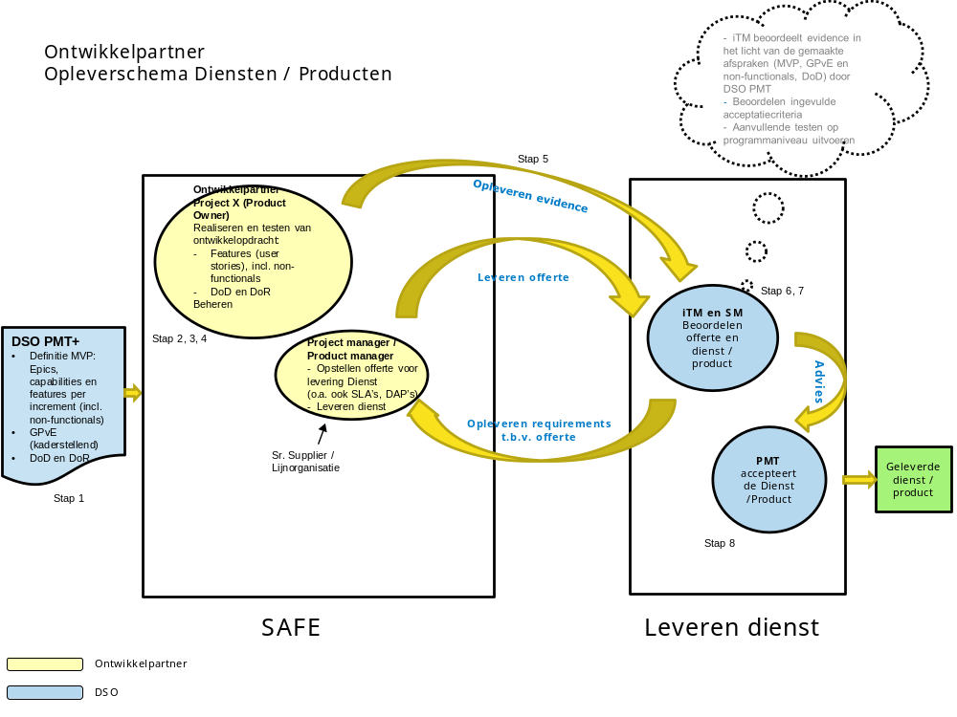
DSO Landelijke voorziening (3)

Slide 8
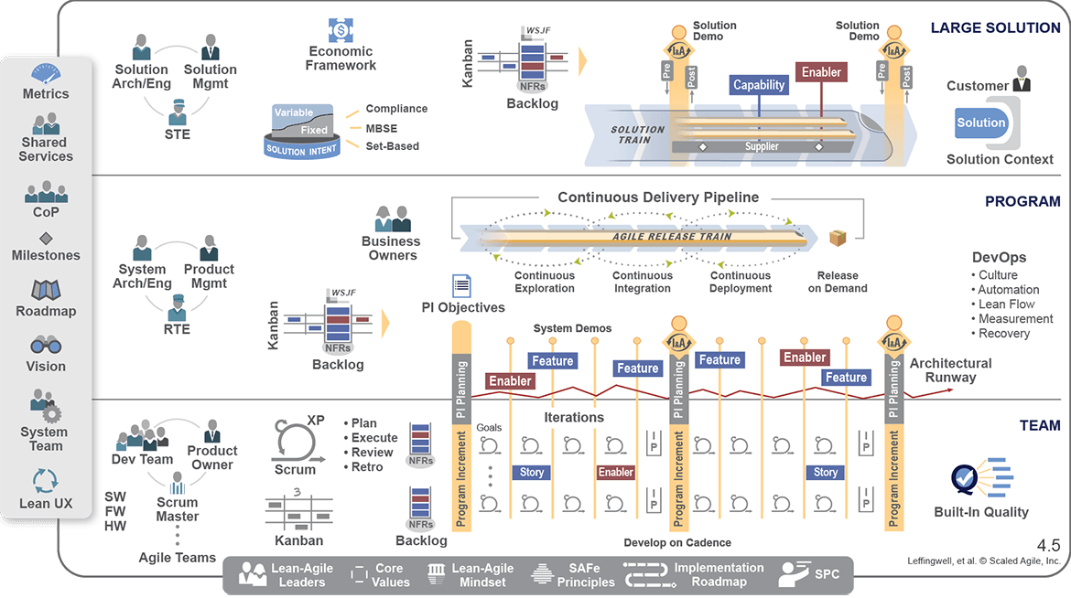
Even wat Buzz woorden (1)
Notes:
SAFe is Scaled Agile Framework.
Het is een framework waarbij veel Development teams samen een oplossing realiseren op company niveau.

Slide 9
Even wat Buzz woorden (2)
Epic:
Is een vanuit gebruikersoptiek beschreven ‘verhaal’ wat hij wil (kunnen) doen
Wordt geformuleerd vanuit een persona (een ‘soort’ gebruiker)
Voorbeeld:
  Als Bevoegd Gezag wil ik een omgevingsdocument kunnen aanleveren aan DSO, incl. validatie en toetsing op begrippen. Kunnen tonen op de kaart.
Notes:
Een sprint overstijgend samenhangend geheel van user stories wat als geheel waarde oplevert voor de business.
Zie ook : https://www.scrum.nl/scrum-begrippen-agile-scrum/

Slide 10
Even wat Buzz woorden (3)
Capability:
Een groep van bij elkaar behorende features
Voorbeelden:
  Kunnen aanleveren van omgevingsdocumenten
  Kunnen valideren van omgevingsdocumenten

Slide 11
Even wat Buzz woorden (4)
Feature:
Een functionaliteit
Business of enabling feature
Voorbeelden:
  Kunnen valideren van locatie-aanduidingen in een omgevingsdocument
  Valideren van was-wordt in een wijziging omgevingsdocument

Slide 12
Even wat Buzz woorden (5)
User story:
Een product backlog item dat beschrijft ‘wat’ en ‘waarom’ de klant / ik deze functionaliteit wil hebben
Template:
  Als (gebruiker), wil ik (functionaliteit), zodat ik (reden waarom / achterliggende behoefte)
Notes:
Een Product Backlog item dat beschrijft ‘wat’ en ‘waarom’ de klant deze functionaliteit wil hebben. Het ‘hoe’ staat niet in de Story, omdat dit aan het team wordt overgelaten in de Sprint Planning meeting. User Stories worden als volgt geschreven: Als (gebruiker), wil ik (feature), zodat ik (reden waarom/achterliggende behoefte)

Slide 13
Even wat Buzz woorden (6)
Definition of Done:
Beschrijft waar het resultaat van een sprint / user story aan moet voldoen
Door team zelf opgesteld
Voorbeelden criteria van een DoD:
  Peer code review is uitgevoerd
  Master builds slagen
  De documentatie is bijgewerkt
  De regressietest is bijgewerkt
  Sprint demo heeft plaatsgevonden
  Alle taken op Done, Backlog item op Done
Notes:
De Definition of Done beschrijft waar het resultaat van een Sprint aan moet voldoen. Het is een hulpmiddel voor het team om de kwaliteit van het werk constant te houden. De Definition of Done wordt door het team zelf opgesteld en beschrijft dingen als testen, unittesten, documentatie enz.

Slide 14
Testvisie / -strategie
Aantonen dat alle ketens in z’n totaliteit correct werken (programmaniveau)
Ontwikkeling via DevOps principes. Testen is integraal onderdeel van alle fasen van het ontwikkel- en beheerproces
Scheiding functionaliteiten via DSO releases en via continuous delivery. Feature toggles, versioning (backwards compatible)
Automatisch deployen en beheren van de software door de (scrum)teams o.bv. afgesproken (DSO) normen
Valideren van ontwikkelde software zo vroeg mogelijk in ontwikkelproces
Een dienst/product zorgt ervoor dat een koppelvlak voldoende is getest (in ieder geval met de direct aangrenzende (externe) partij)
Risico-analyse uitgevoerd. Uitgangspunt is geconstateerde risico’s worden afgedekt door team zelf.
Notes:
Het programma is verantwoordelijk om aan te tonen dat alle ketens in z’n totaliteit (als samenwerking tussen de verschillende diensten en producten) (functioneel en technisch) correct werken.
Er wordt waar mogelijk ontwikkeld en getest via DevOps principes; de (tijdelijk) beheerder en ontwikkelaar zijn dus dezelfde partij / organisatie en testen maakt integraal onderdeel uit van alle fasen van het ontwikkel- en beheerproces. Dit is een groeitraject; het huidige ontwikkelproces wordt niet direct losgelaten.
Er moet scheiding aangebracht kunnen worden tussen functionaliteiten die via DSO releases en die via continuous delivery (verantwoordelijkheid scrumteam) worden gerealiseerd . Dit kan o.a. door gebruik te maken van feature toggles (aan en uit kunnen zetten van een functionaliteit). Een andere mogelijkheid is versionering waarbij het uitgangspunt zou zijn dat via continuous delivery alles is toegestaan in een bestaande major versie van de software mits het backwards compatible is en niet backwards compatible zaken alleen via een nieuwe major versie mogen. Dit laatste wordt mede bepaald door het release management (incl. regieprocessen), dat op programmaniveau nog uitgewerkt dient te worden.
De (scrum) teams zijn verantwoordelijk voor het (automatisch) deployen en beheren van de software naar / in de diverse (test en productie) omgevingen conform de afgesproken (DSO) normen. Het valideren van ontwikkelde functionaliteiten geschiedt zo vroeg mogelijk in het ontwikkelproces.
10. Een dienst /product, die in opdracht van het DSO wordt ontwikkeld, die een koppelvlak aanbiedt voor gebruik door “derden”, dient er voor te zorgen dat dit koppelvlak voldoende is getest. Als koppelvlakken van andere diensten worden gebruikt, dan worden deze uit de DSO App Store gehaald (hier staan altijd de in gebruik zijnde versies). De verantwoordelijkheid voor het correct werken van de ketens gaat tot en met de koppelvlakken met externe partijen (zoals b.v. bevoegd gezagen)).
12. Voor elk project is een (initiële) risico-analyse uitgevoerd. Uitgangspunt is dat de geconstateerde risico’s door het project zelf afgedekt worden. In overleg tussen het project en de integraal Testmanager kan besloten om op programmaniveau testen uit te voeren om vast te stellen dat het risico is afgedekt door gerealiseerde adequaat werkende functionaliteiten.

Slide 15
Testomgevingen
OTAP-straat per ontwikkelpartner (incl. Int)
Denk ook aan hotfix “straat” irt DevOps
Denk na over welke omgeving van elke ontwikkelpartner met welke omgeving van de andere partners koppelt
Aansluitomgeving (t.b.v. testen API’s)
Oefenomgeving
Notes:
Proces realiseren API’s:
Ontwikkelen en testen door team zelf (T-omgeving)
Integratietesten met andere (relevante) teams (Int-omgeving)
Testen met 1 of 2 leveranciers (Int-omgeving)
Uitleveren naar PRE-omgeving (na akkoord)
Leveranciers testen hun aangepaste SW irt DSO API in aansluitomgeving
Na akkoord kan Bevoegd Gezag oefenen in oefen-omgeving met aangepaste SW van leverancier

Slide 16
Acceptatieproces
Eén meeting per scrumteam per increment met bespreking van:
  Door product owner opgesteld opleverdocument
  Door Integraal Testmanager beoordeelde evidence
  Demo aan belangrijke stakeholders (geschiedt ook al tijdens de 2-wekelijkse sprint reviews)
Gebruikerservaringen nog toetsen door praktijkproeven uitvoeren
Notes:
In eerste instantie beoordelen opzet / bestaan proces (proces audit)
Daarna werking proces (steekproef m.n. user stories, testgevallen, testresultaten)
Eindgebruikers, BLM’ers, beheerders

Slide 17
Inhoud opleverdocument
  Opgeleverde en niet opgeleverde (business) features
  Tracebility matrix (features, user stories, GAS, PSA en GPvE)
  Uitgevoerde testsoorten (globaal)
  Openstaande issues
  Non-functional requirements (status)
  (Applicatie)Beheer
  Advies in productiename en risico’s
Notes:
Opgeleverde features staan op implemented en na meeting op validated
Aantonen dat ontwikkeld wordt conform GPvE (Globaal Programma van Eisen) en OGAS op stelsel niveau
NFR’s (Non-Functional Requirements): discussie wie is voor welke NFR verantwoordelijk (Project, Stelsel, Extern)
Beheer in principe door team zelf (DevOps). Bij nieuwe zaken (componenten) is dit nog niet altijd het geval. Eerst ontwikkelteam die ook beheert, daarna beheerteam die ook ontwikkelt

Slide 18
Beoordelen ontwikkel- / testproces bij de scrumteams
Relatie inzichtelijk tussen features, user stories, GPvE en PSA (GAS)
Vooraf bepaald wat en hoe er getest gaat worden
Wordt rekening gehouden met een PRA
Inzichtelijk met welke testgevallen een user story is getest en vastlegging resultaten
DoD opgesteld en inzichtelijk waarom een user story op Done (obv DoD) is gezet.
Inzichtelijk welke Non-Functionals worden/zijn gerealiseerd
“Ketentesten” uitgevoerd
Opgeleverde features voldoen aan (overall) architectuur
Notes:
1. Voordat een story gerealiseerd wordt is aantoonbaar bepaald wat er getest wordt en met welke diepgang.
Achteraf wel aantoonbaar dat in ieder geval RT is uitgevoerd
Aan het begin van een increment en in een sprint verfijnd (per user story) zijn de volgende onderwerpen in het scrumteam aantoonbaar besproken:
Welke testen wil de Product Owner om te zien dat het opgeleverde werkt?
Wat zijn de belangrijkste testen volgens het scrumteam die er uitgevoerd moeten worden en met welke diepgang?
Welke negatieve testen dienen er uitgevoerd te worden?
Welke testen dienen geautomatiseerd te worden en met welke tools, verdeeld over de unit testen en de systeemtesten?
Waar verwachten we de meeste issues (risico inschatting)?
Waar kunnen we exploratory testen inzetten?
In welke omgevingen voeren we welke testen uit?
Per sprint is aangegeven welke testen in een regressietestset opgenomen worden, welke onderdelen van de regressietestset aangepast moeten worden en
welke onderdelen van de regressietestset uitgevoerd moeten worden.
Als er een PRA (Product Risico Analyse) is uitgevoerd, dan is bij het testen daar rekening mee gehouden.
Het is inzichtelijk gemaakt wat de relatie is tussen de in een increment op te leveren features, GPvE (relatie met features op programmaniveau), PSA, en user stories.
Het is inzichtelijk met welke testgevallen een user story is getest.
De resultaten van de uitvoering van testgevallen zijn vastgelegd / inzichtelijk.
6. Er is een DoD opgesteld, die gebruikt wordt voor het afronden van de user stories, met daarin minimaal de volgende punten m.b.t. testen:
Alle geplande unit en functionele testen zijn uitgevoerd, waarbij het resultaat “groen is;
De regressie testset is uitgevoerd met als resultaat “groen”;
Niet opgeloste bevindingen zijn opgenomen op de backlog;
Welke testdekking wordt gebruikt en met welke dekking;
De regressie testset is aangepast.
Het is inzichtelijk op basis waarvan de DoD op Done is gezet.
Bij aanvang van het increment is door de project architect inzichtelijk gemaakt welke non-functionals uit het document “Non Functional Requirements DSO” in
het betreffende increment door het scrumteam worden gerealiseerd en hoe en (hoe) getest (prioritering door wie). Dit is afgestemd met de betreffende domein
architect.
Er is in ieder geval inzichtelijk gemaakt welke testen hebben plaatsgevonden m.b.t. performance en security.
De oplevering is getest met de direct aanliggende applicatiecomponenten.
De opgeleverde features voldoen aan de op programmaniveau vastgestelde architectuur (OPSA (Overall PSA), OGAS).

Slide 19
Conclusies
  Levert testen in een SAFe programma wel voldoende inzicht in de opgeleverde kwaliteit?
  Ja, maar …..
  Willen samenwerken (team en programma) / niet altijd strak vasthouden aan elkaars verantwoordelijkheden
  Openheid
  Wat leg je vast om te kunnen verantwoorden
  Teams onderling communiceren en testen, incl. externe partijen
  Kwaliteitssysteem kost veel tijd om op te zetten
  Volwassenheid van de scrumteams en ontwikkelpartners verschillend
Notes:
Verantwoordelijkheden: ipv dat programma alles definieert, ook de teams zelf definiëren
Openheid: in elkaars keuken mogen kijken
Verantwoordingsvastlegging: voldoen aan DoD
Kwaliteitssysteem: iedereen op één lijn te krijgen

Slide 20

Dank voor jullie aandacht !
Email: bob.ranzijn@capgemini.com
Mobiel: 06-21193059

